Slide 1

School and University Partnership for Peer Communities of Learners
(SUP4PCL)
Project number:
573660-EPP-1-2016-1-EG-EPPKA2-CBHE-JP (2016-2516/001-001)
Training Workshops Visit
Session One: Global Citizenship
February 24th – 25th ,2018
Organized by Ain Shams University in Cairo (ASU), Egypt

Slide 2
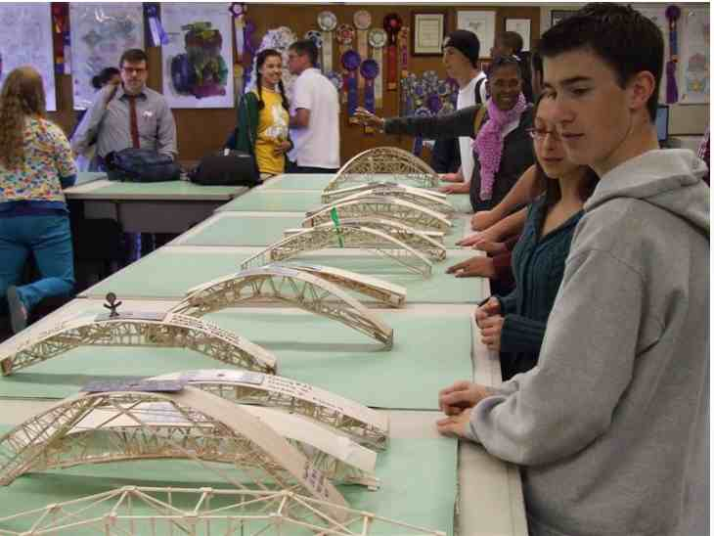
مشروعات التكامل بين مجالات الاستم
د/ ياسر سيد حسن
كلية التربية – جامعة عين شمس
Yasser91977@yahoo.com
01124289727

Slide 3

المدرسة إعداد للاختبار
Notes:
هل توافق؟

Slide 4
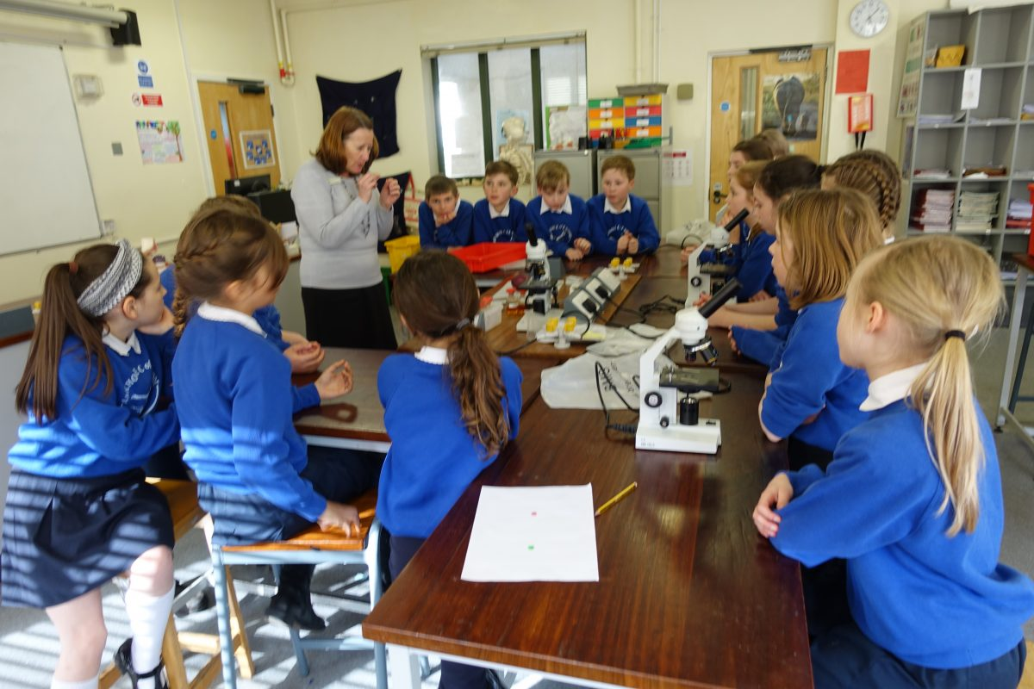
المدرسة إعداد للحياة
Notes:
هل توافق؟

Slide 5
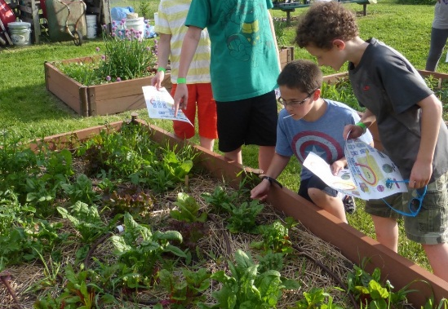
المدرسة هي الحياة
Notes:
هل توافق؟

Slide 6
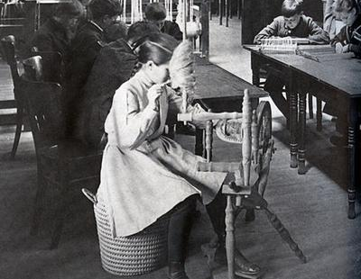

Slide 7
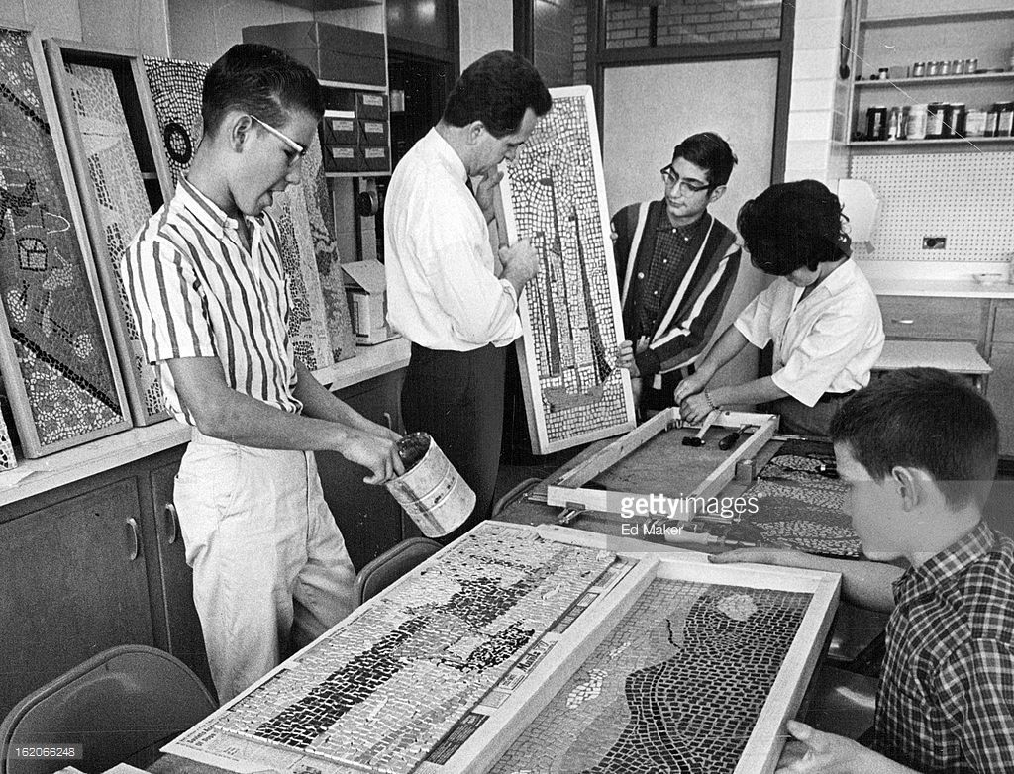

Slide 8

Notes:
حدث تراجع كبير في أفكار ديوي وتم التركيز على التربية بصورتها التقليدي التي تؤكد على الحفظ والتلقين

Slide 9
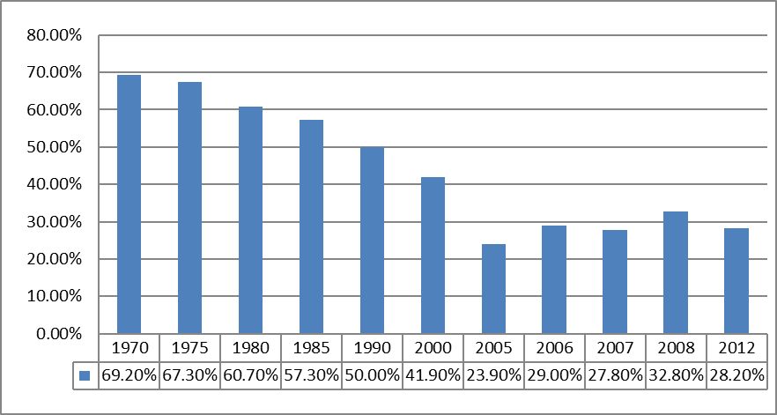

Slide 10
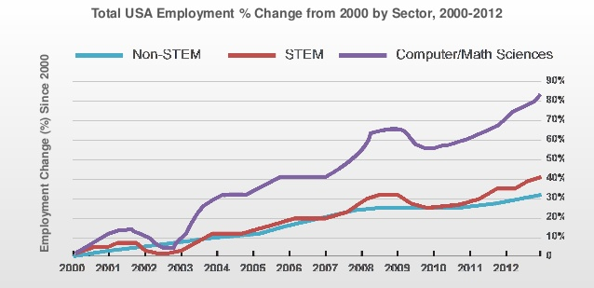
Notes:
ظهرت حاجة ملحة للتوسع في إعداد القوى العاملة في مجالات الاستم خلال العشرين سنة الماضية.
كما يتضح من الرسم البياني، الزيادة في مهن الاستم من عام 2000 حتى عام 2012 مقداره 40% ومهن الكمبيوتر والرياضيات 85 في حين الزيادة في مهن غير ذات الصلة بالاستم 30% معنى ذلك أن كل ظهور لمهنة غير ذات صلة بالاستم يقابله ظهور أربع مهن ذات صلة بالاستم
75% من المهن الأسرع نموا يتطلب مهارات ومعارف الاستم.
تحتاج الولايات المتحدة إلى 8.65 مليون شخص للعمل في مجالات الاستم حتى عام 2018

Slide 11

1993-2001

Slide 12

Notes:
أولا- ما المقصود بالاستم؟

Slide 13
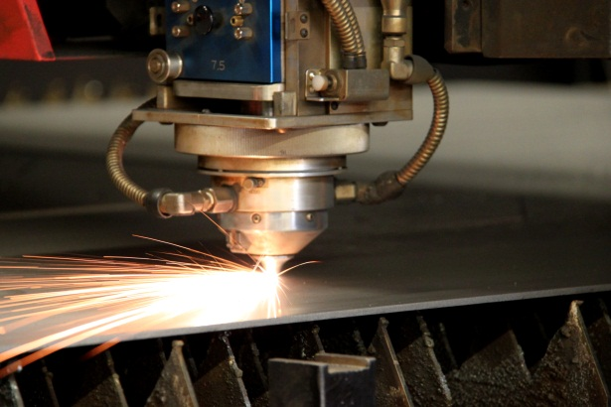
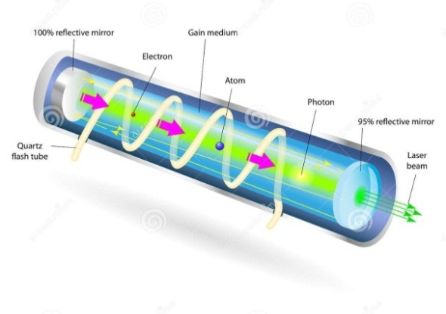
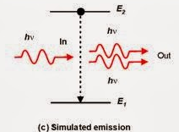
على سبيل المثال
التكنولوجيا
الهندسة
العلم والرياضيات
استخدام الليزر في حل مشكلات في مجالات الطب – الصناعة – البحث العلمي
الاستفادة من هذه الظاهرة في تصميم جهاز يولد أشعة الليزر
دراسة ظاهرة الانبعاث المستحث

Slide 14
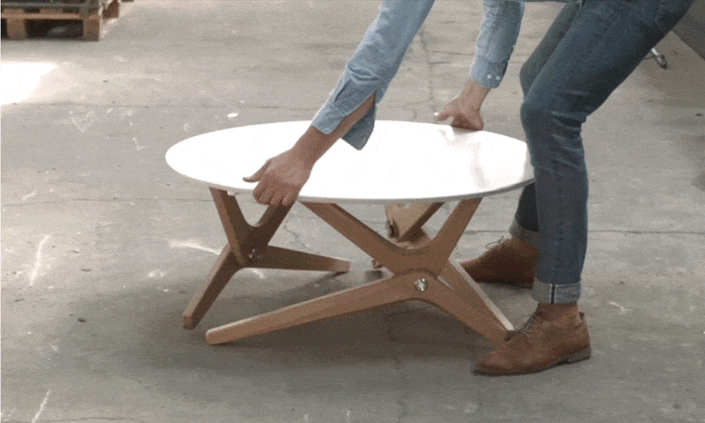
التصميم الهندسي محور الاستم

Slide 15
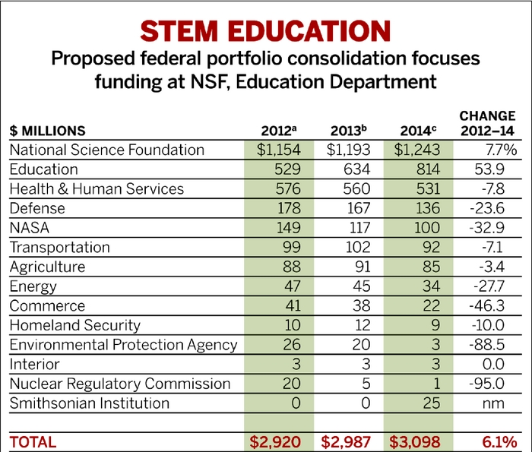
Notes:
يوضح الجدول الإنفاق على مجالات الاستم خلال 2012- 2013- 2014
ونلاحظ من الجدول
ضخامة تمويل التربية في مجالات الاستم حوالي 23 مليار جنيه مصري
زيادة الإنفاق بمقدار 6% خلال عامين
مساهمة العديد من الهيئات والمنظمات في تربية الاستم دلالة على الأهمية

Slide 16
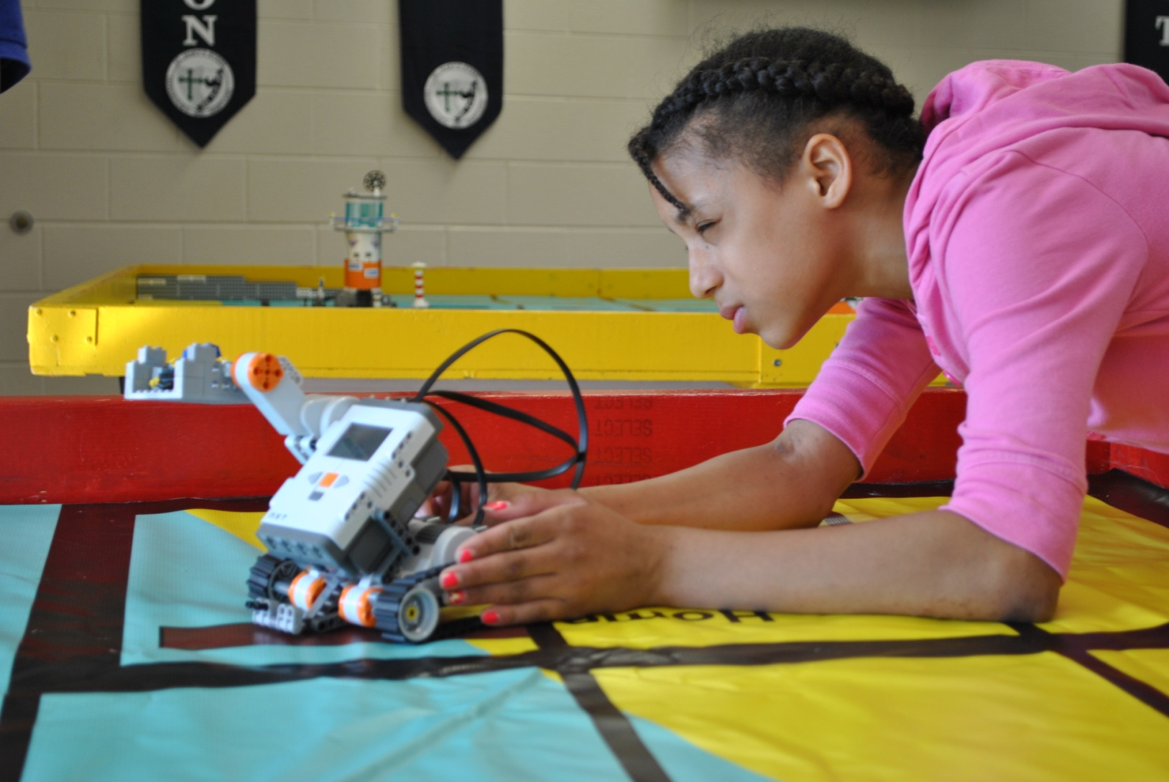
برامج الاستم
عام 2005: تم تصميم 207 برنامج بتكلفة 2.8 مليار دولار
عام 2007: تم تصميم 105 برنامج بتكلفة 3.1 مليار دولار
عام 2011: تم تصميم 252 برنامج بتكلفة 3.4 مليار دولار
عام 2012: تم تصميم 209 برنامج بتكلفة 3.1 مليار دولار

Slide 17
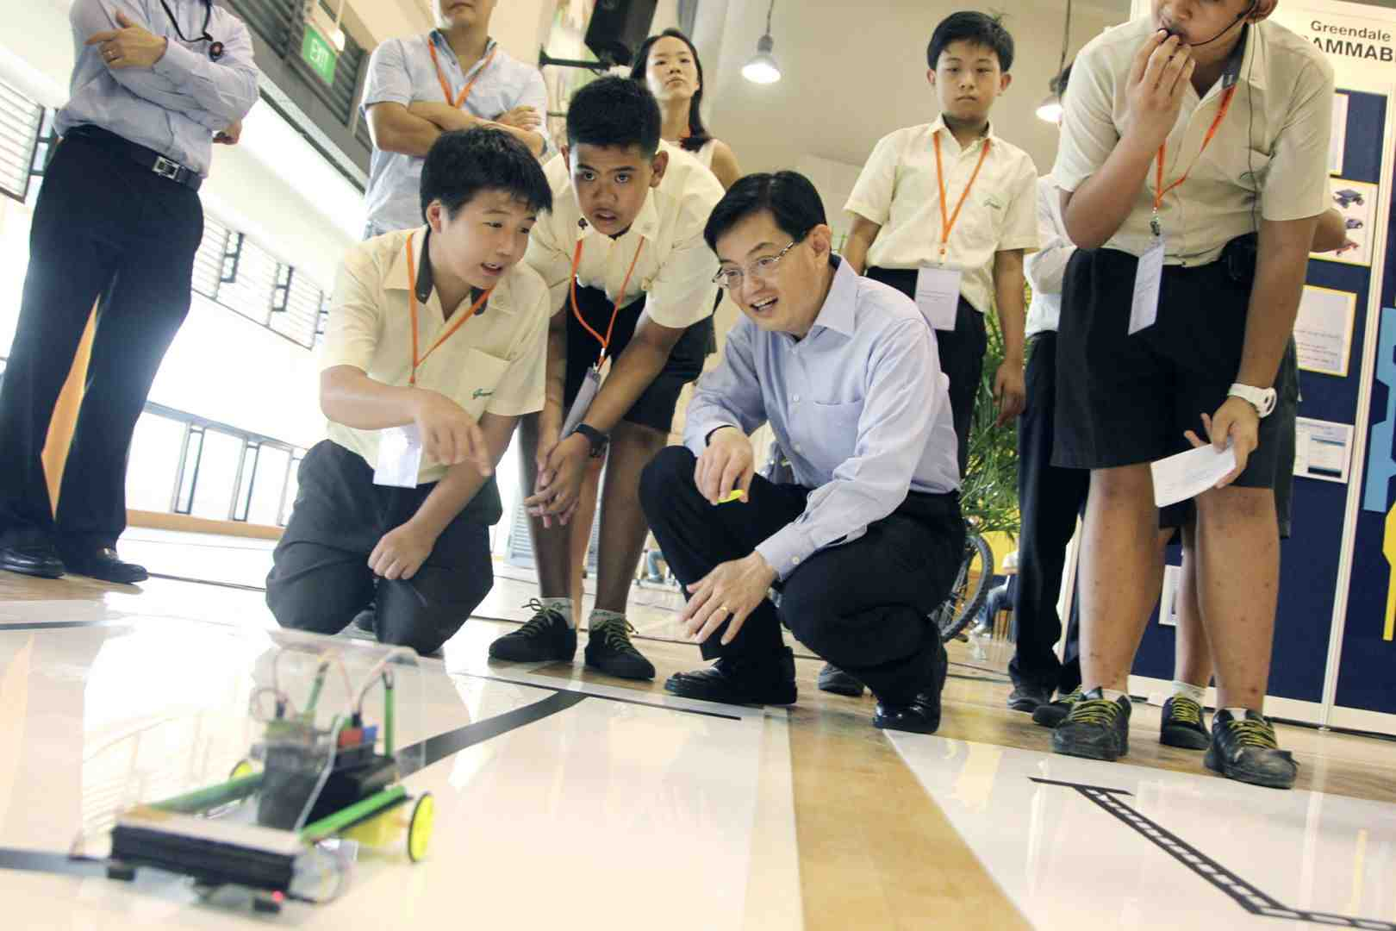
    S.T.E.M all over the world
Notes:
The U.S. is ranked 27th (of 29) for the rate of STEM bachelor’s degrees awarded in developed countries.

Slide 18
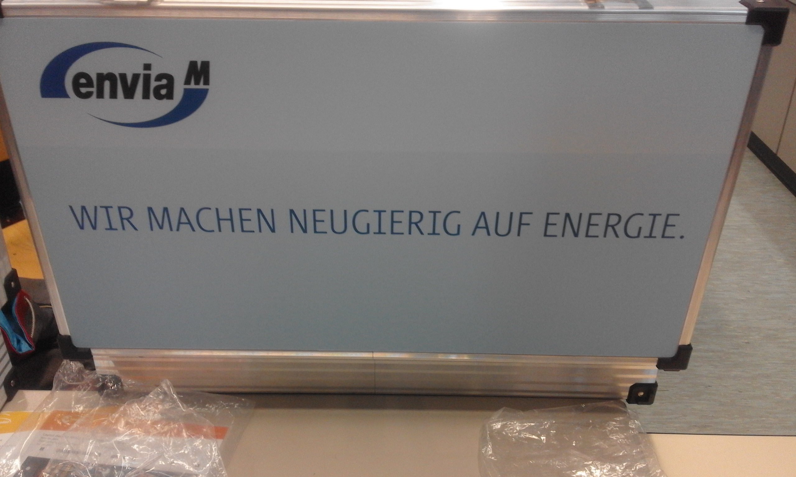

Slide 19
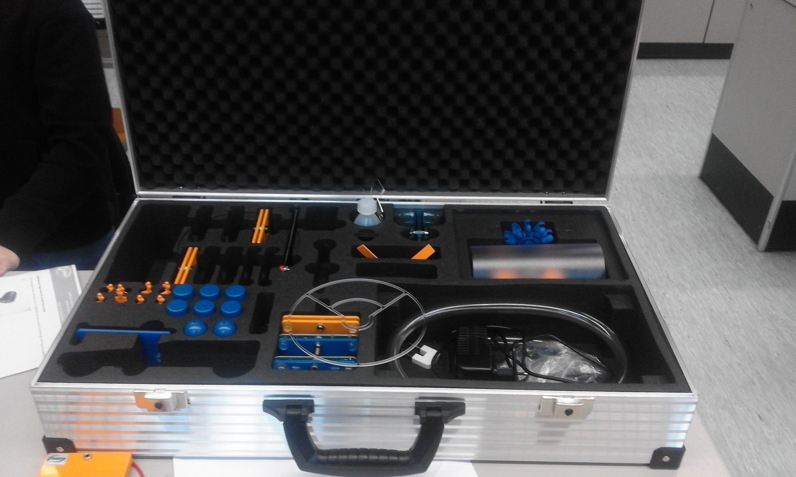

Slide 20
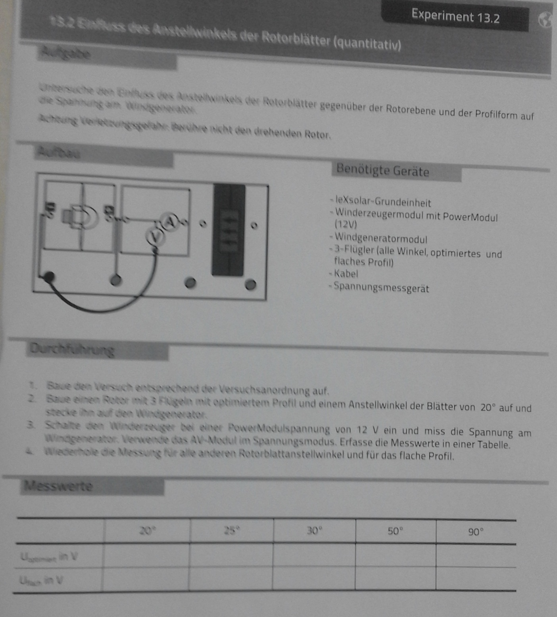

Slide 21
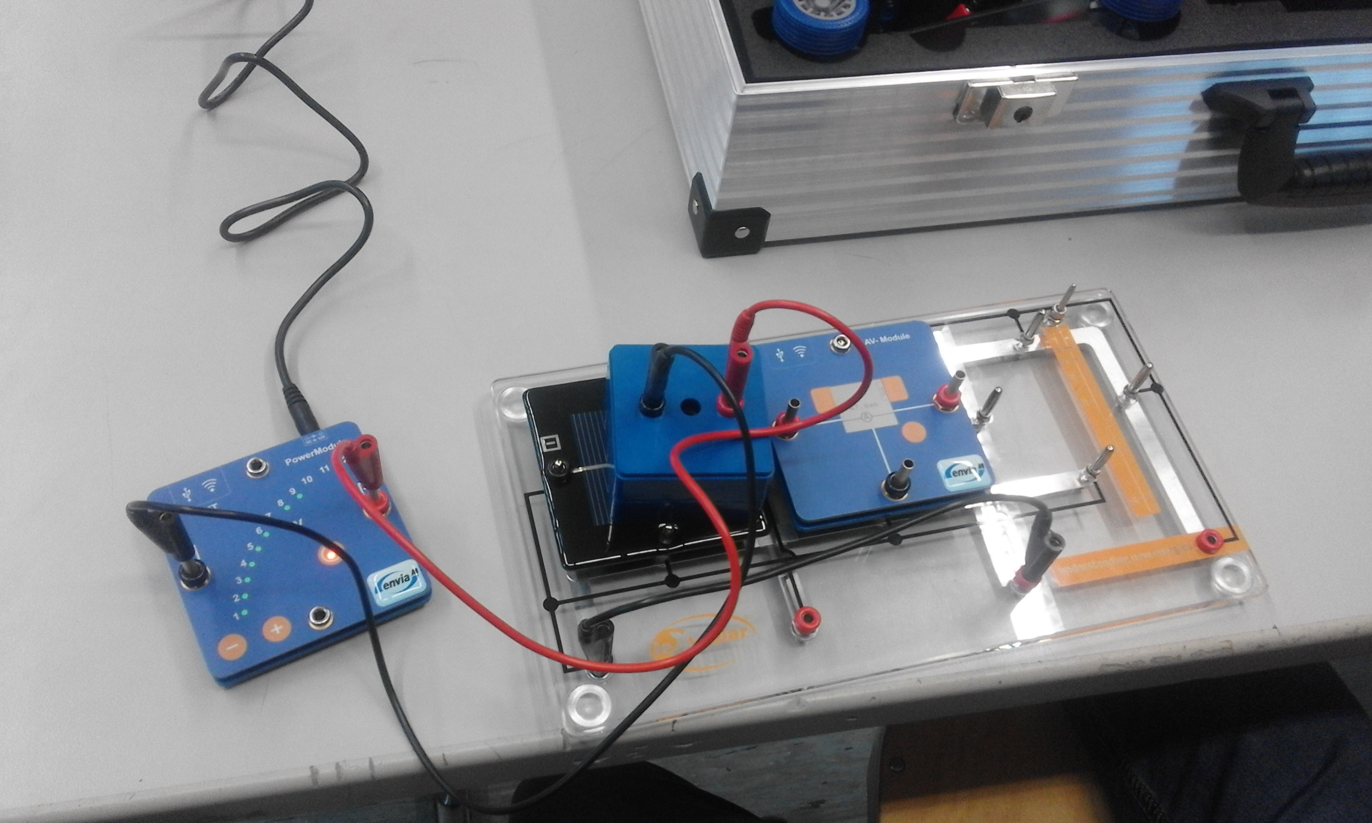
فيلم 1
فيلم 2

Slide 22
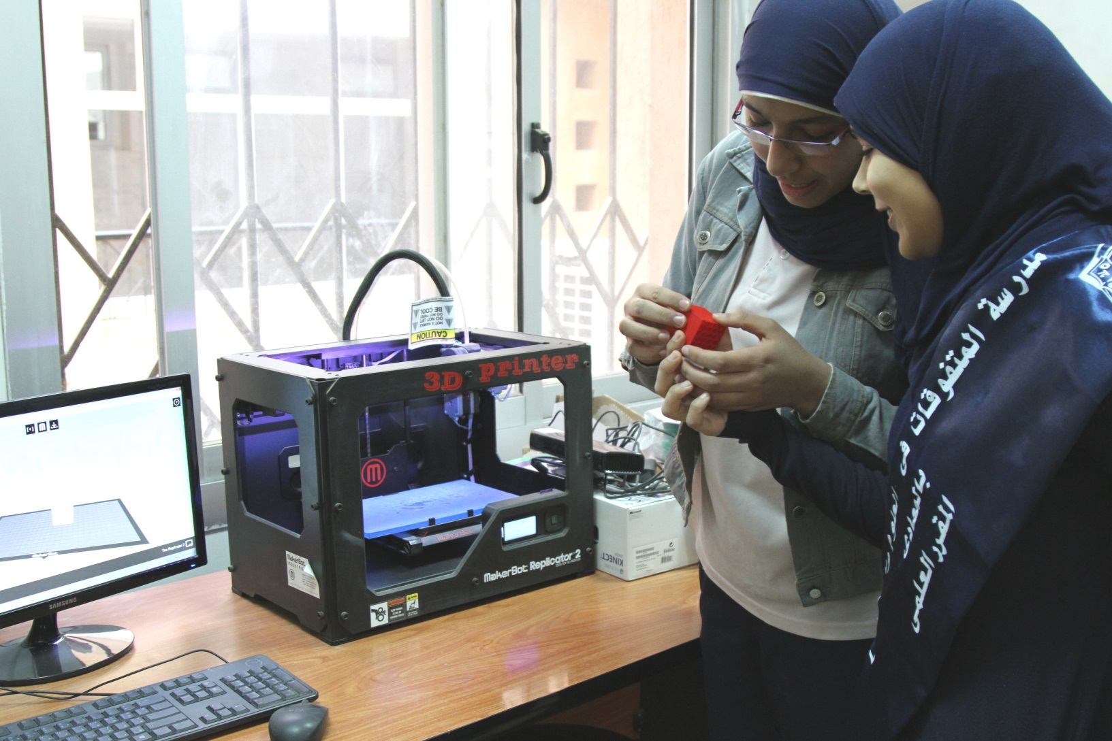

Slide 23

ما أهمية دراسة مجالات الاستم؟
Notes:
Preparing workforce (scientists and engineering)

Slide 24
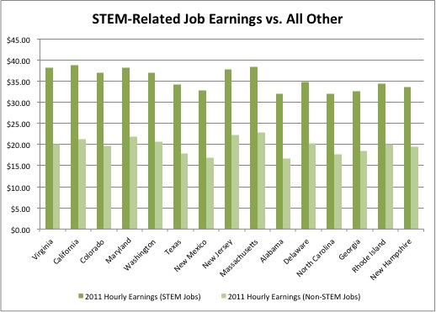
    زيادة دخل الفرد
Notes:
متوسط داخل العاملين في مجالات الاستم تكون ضعف متوسط الدخل في الولايات المتحدة الأمريكية

Slide 25
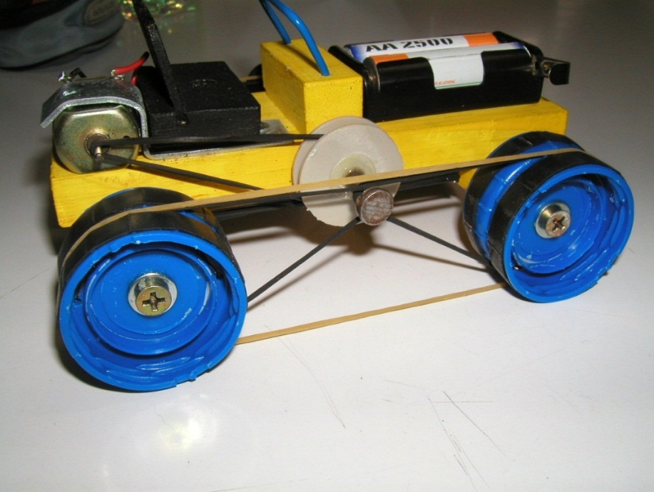
أمثلة لبعض أنشطة الاستم
سيارة كهربائية
سيارة تعمل بدفع الهواء
مركبة هوفركرافت
مركب تعمل بدفع الماء
نموذج للطائرة النفاثة
نموذج مصغر للمنطاد
صاروخ يعمل بدفع الماء

Slide 26
كيف يمكن تضمين الاستم في المدارس المصرية؟

Slide 27
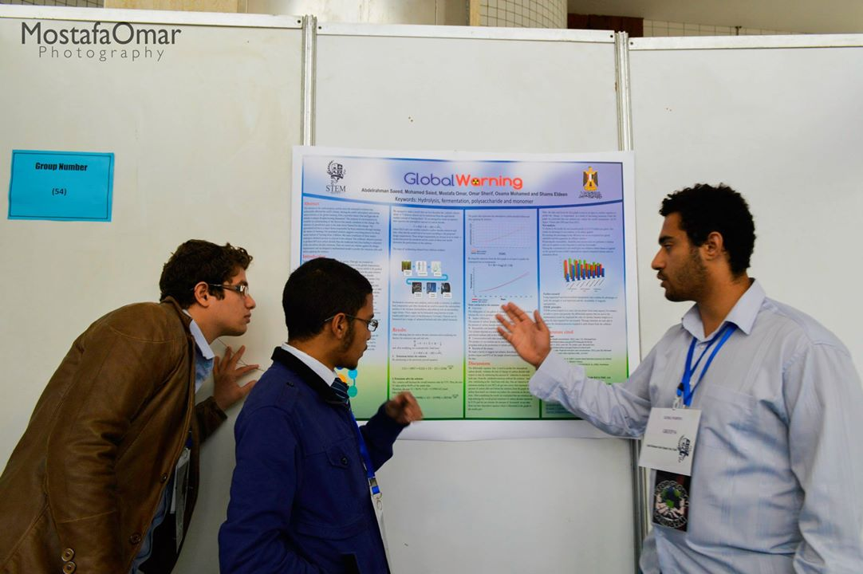
مدرسة خاصة بالاستم

Slide 28

الدمج في المناهج الدراسية

Slide 29
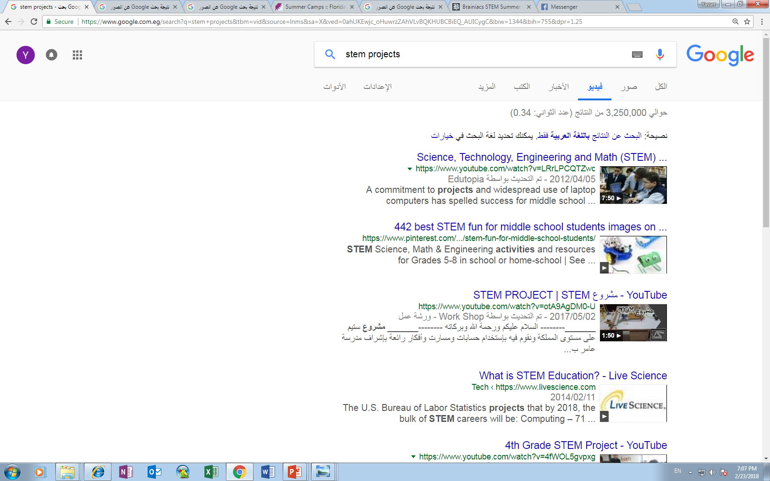

Slide 30
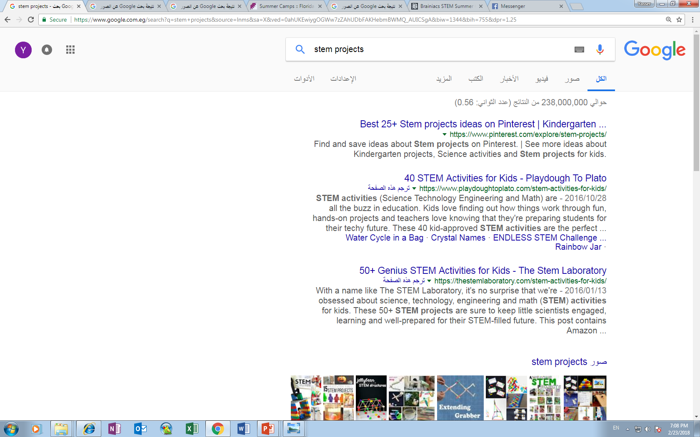

Slide 31
كيف يمكن توفير الخامات اللازمة لأنشطة الاستم؟

Slide 32
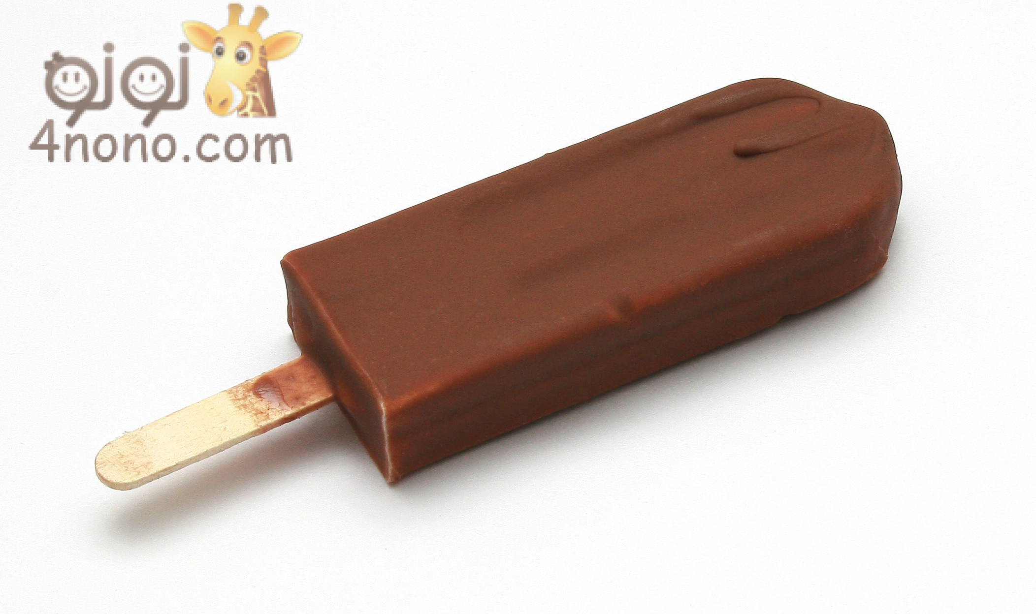
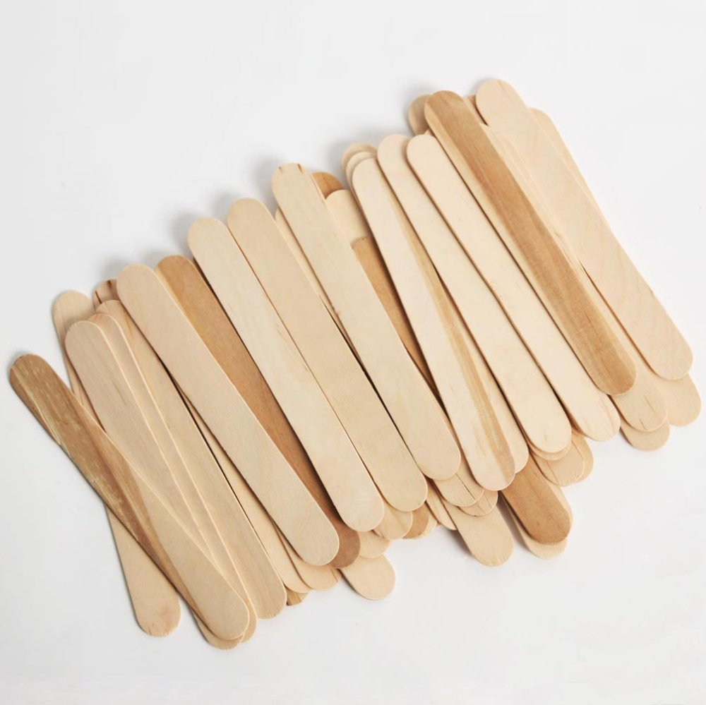

Slide 33
مجال المواصلات

Slide 34
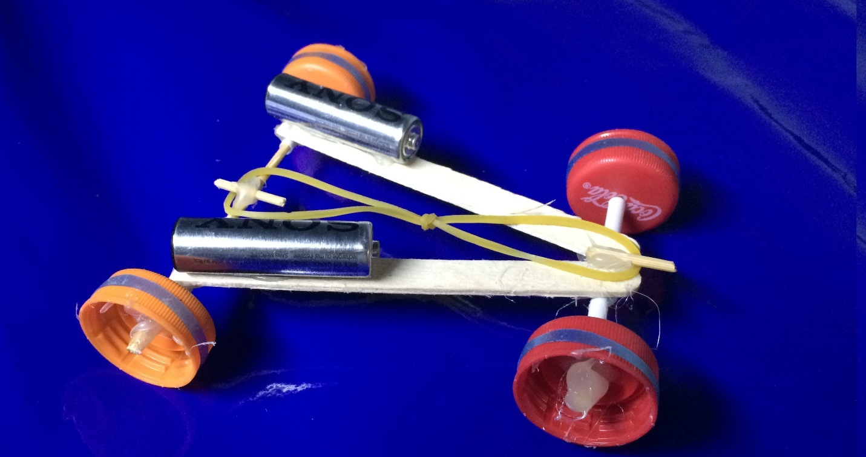

Slide 35
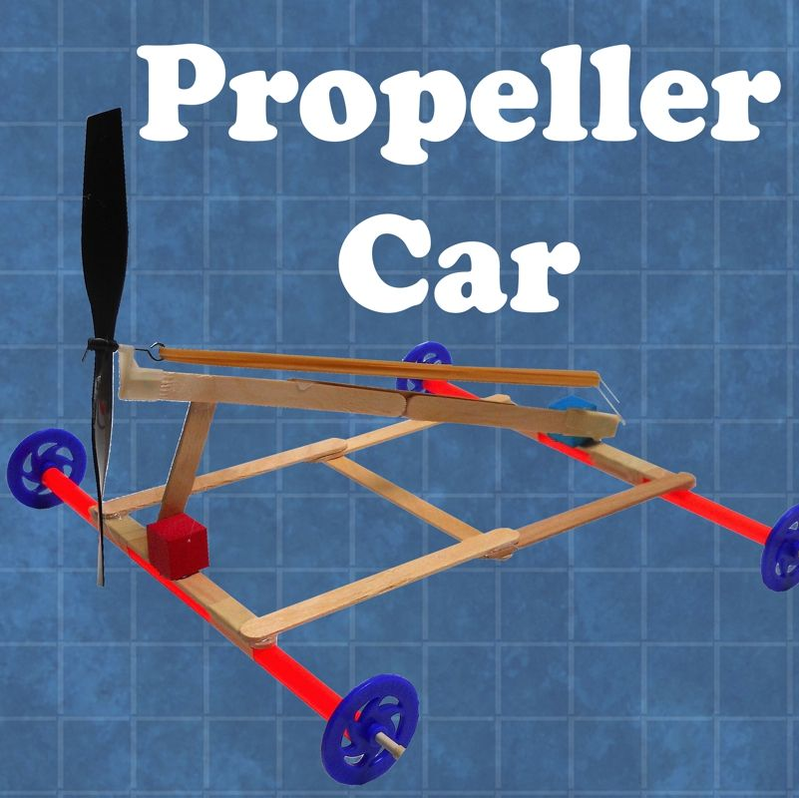

Slide 36
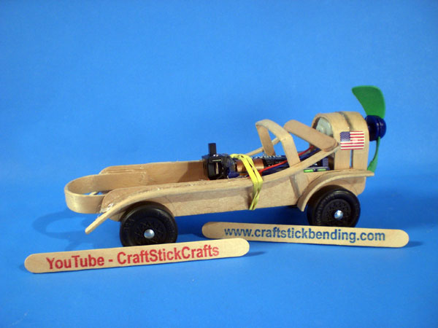

Slide 37
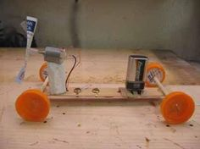

Slide 38
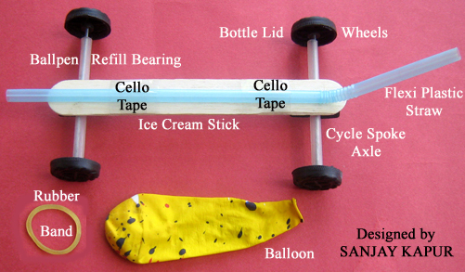

Slide 39


Slide 40


Slide 41
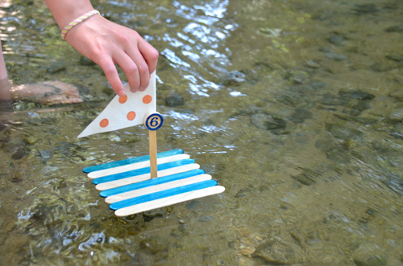

Slide 42


Slide 43
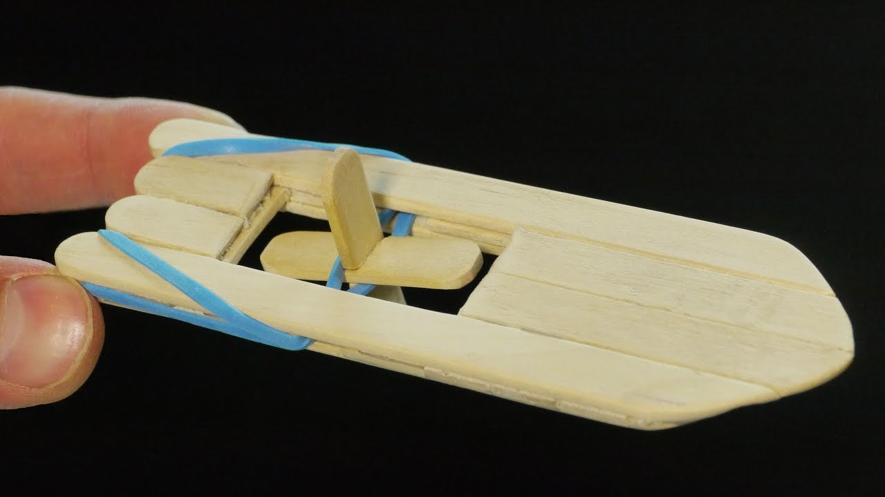

Slide 44
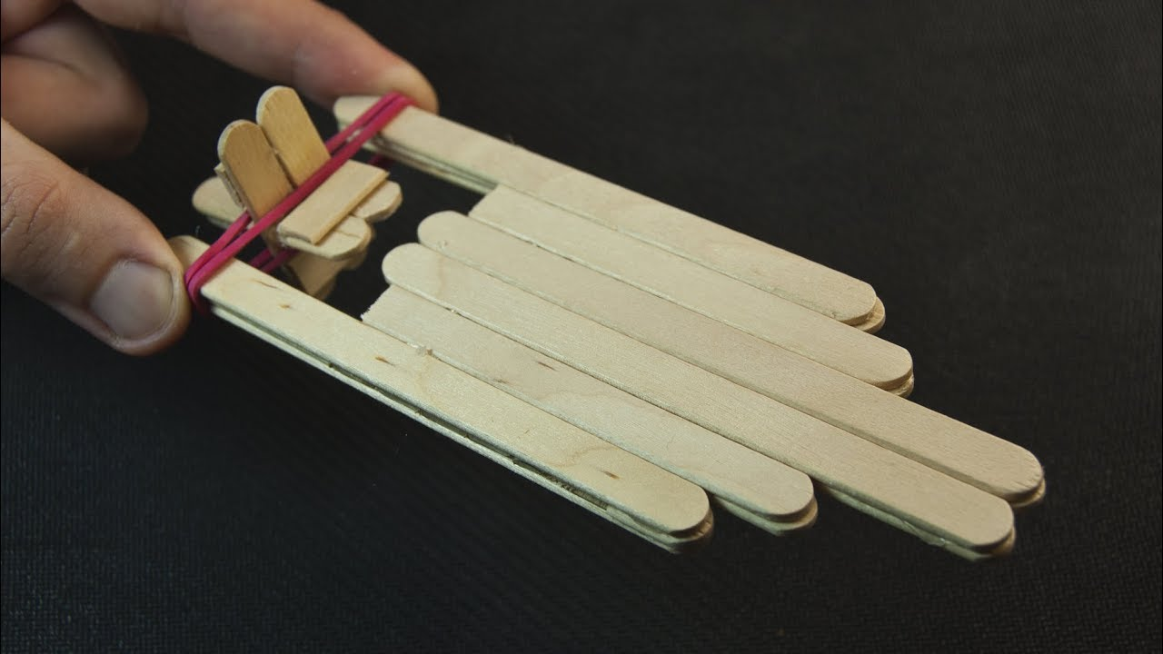

Slide 45
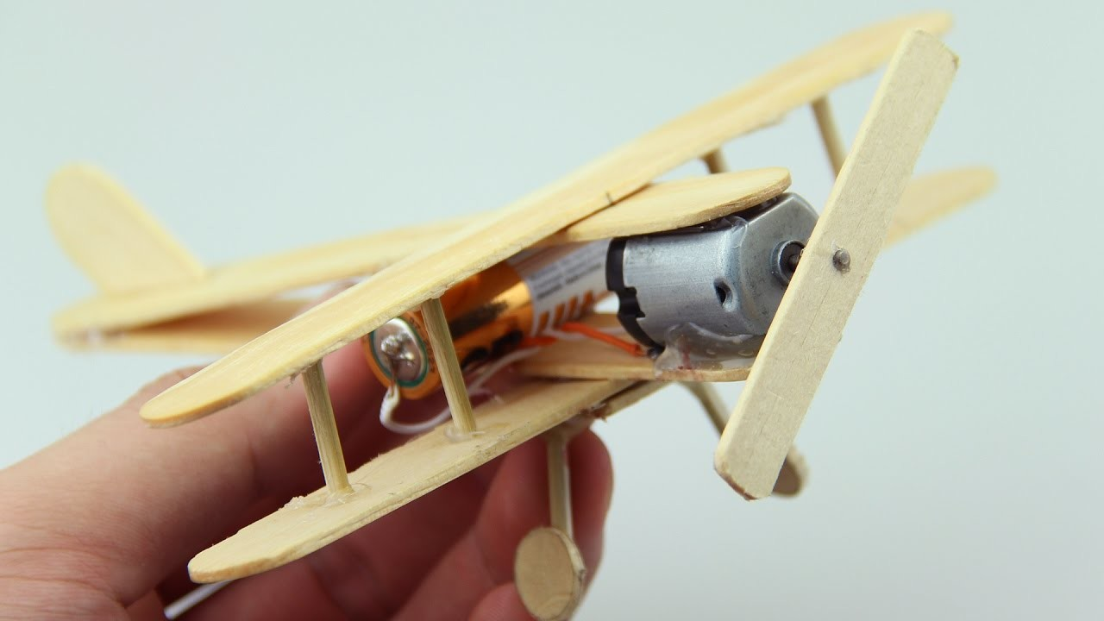

Slide 46
مجال الإنشاءات

Slide 47
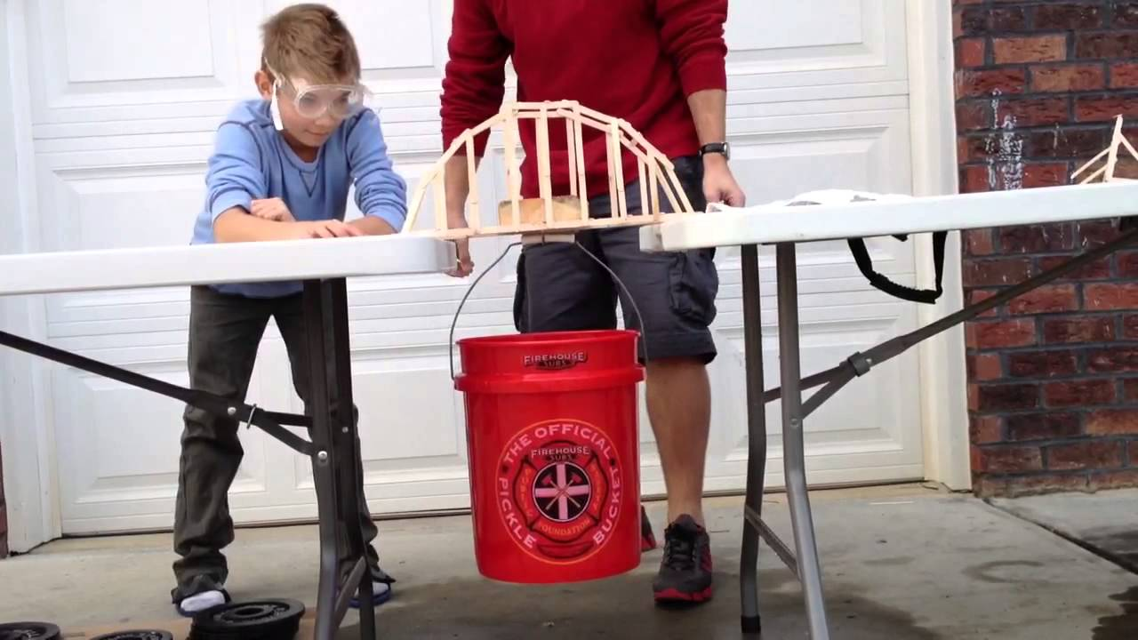

Slide 48
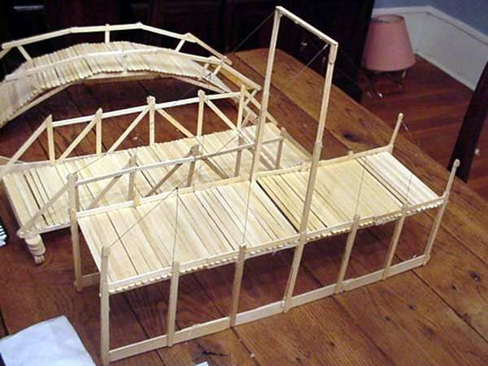

Slide 49
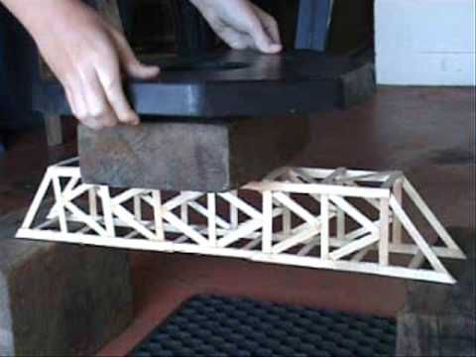

Slide 50
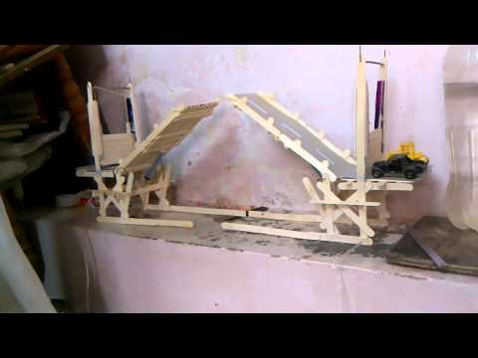

Slide 51
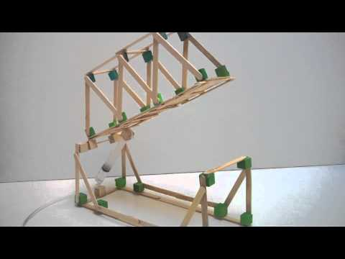

Slide 52
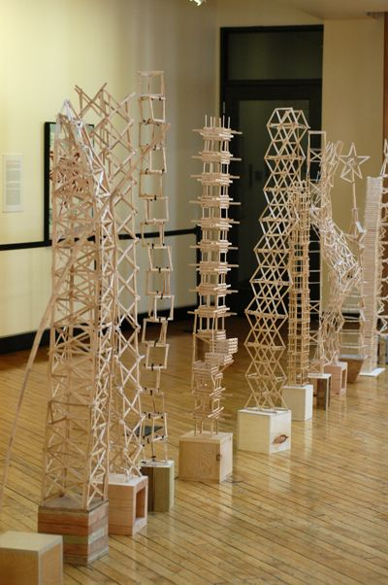

Slide 53
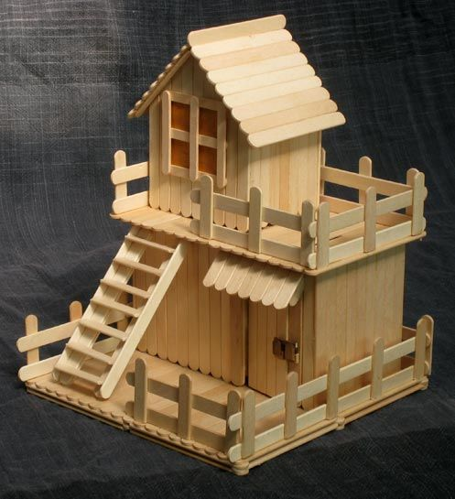

Slide 54
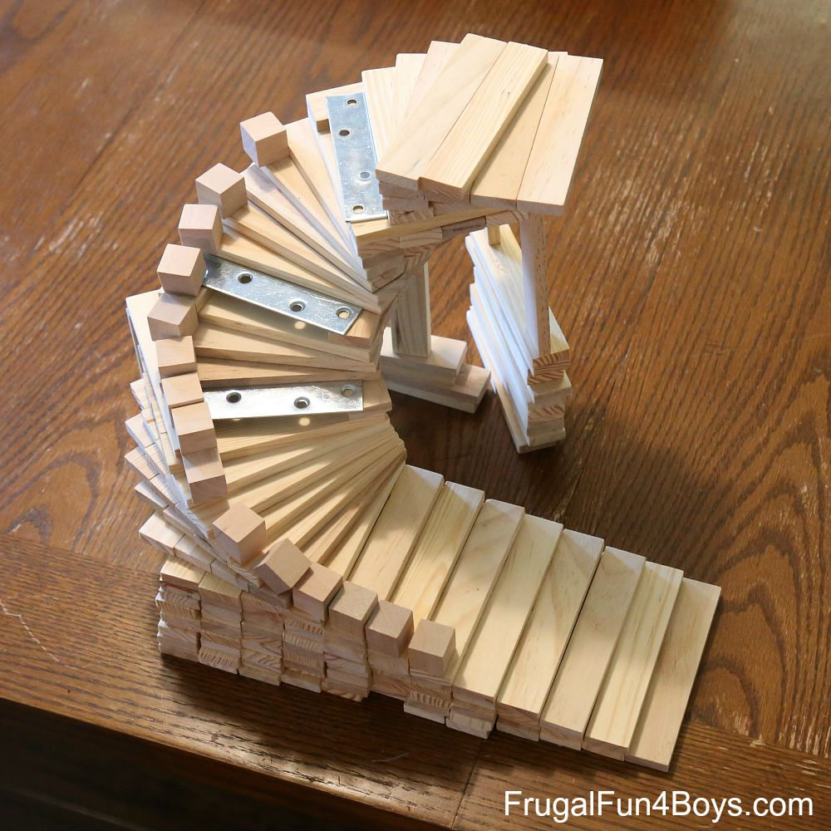

Slide 55
مجال الطاقة

Slide 56
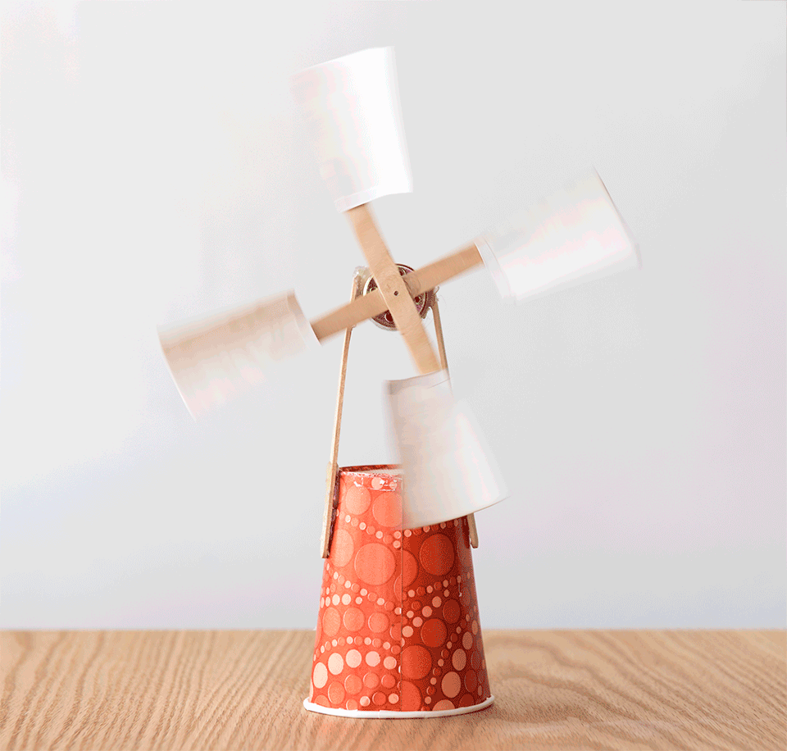

Slide 57
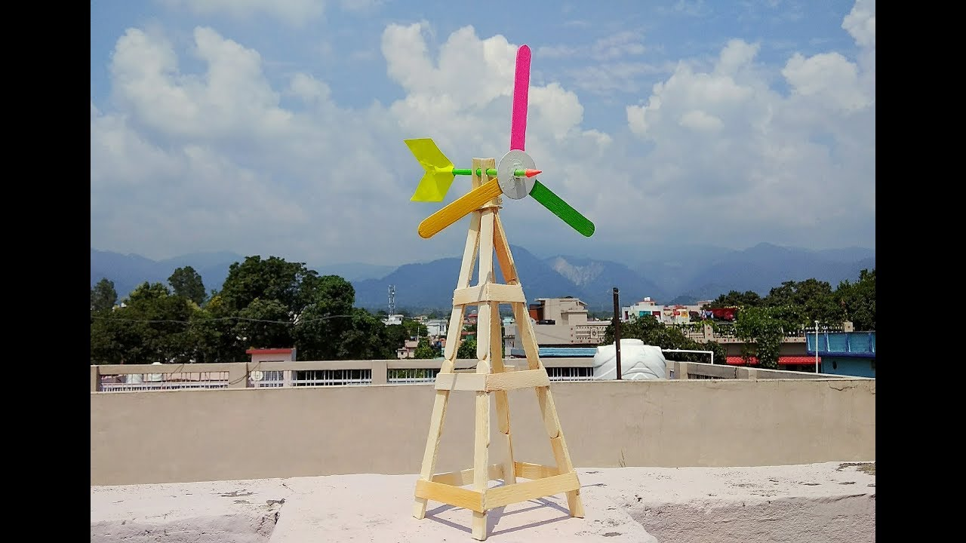

Slide 58
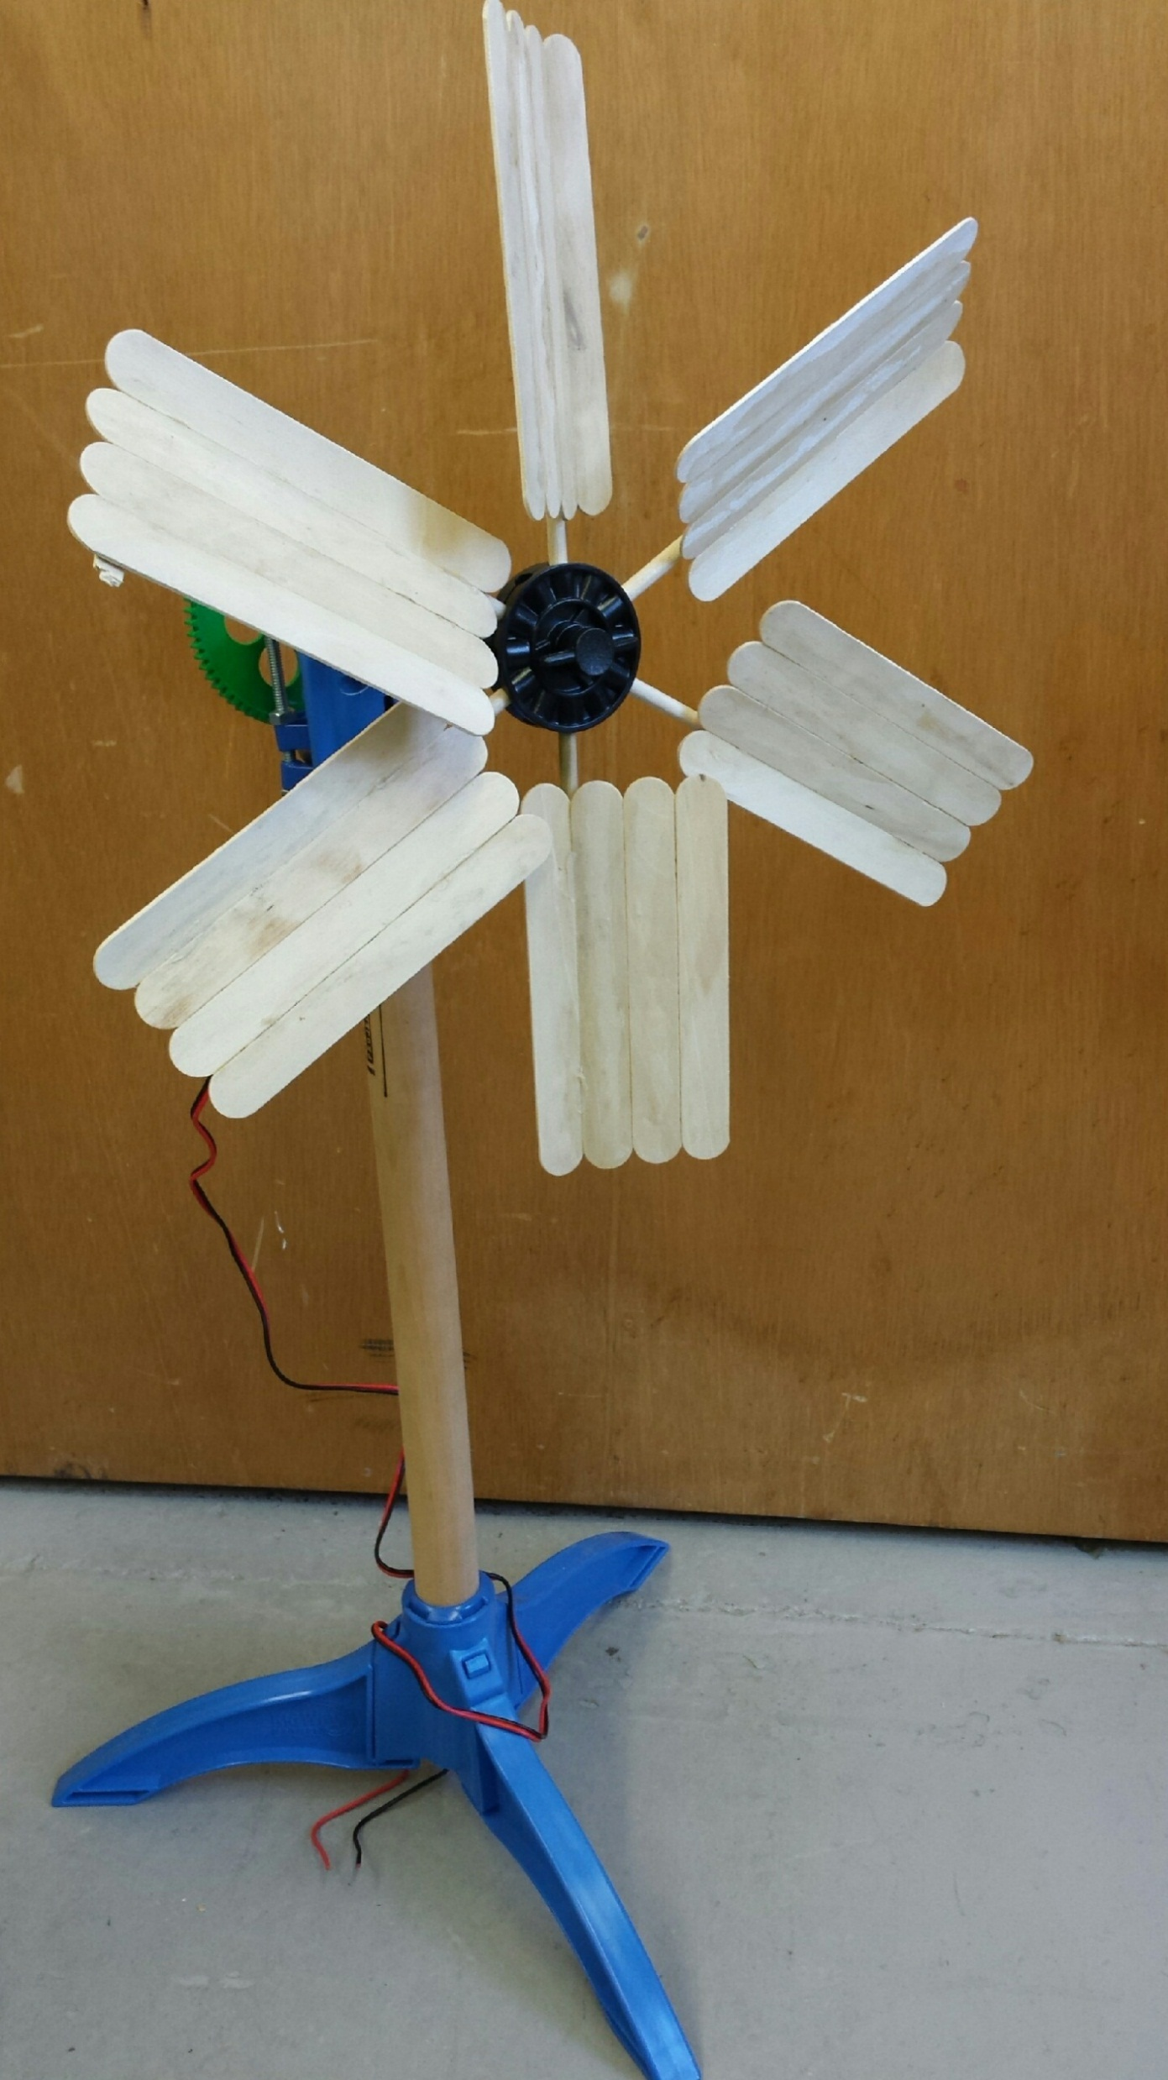

Slide 59
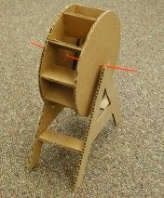

Slide 60
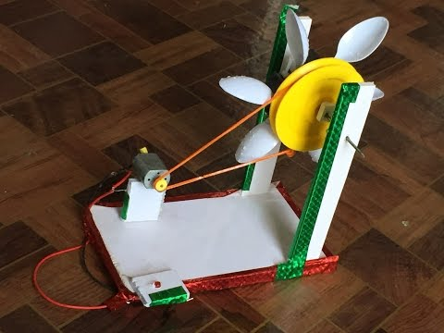

Slide 61
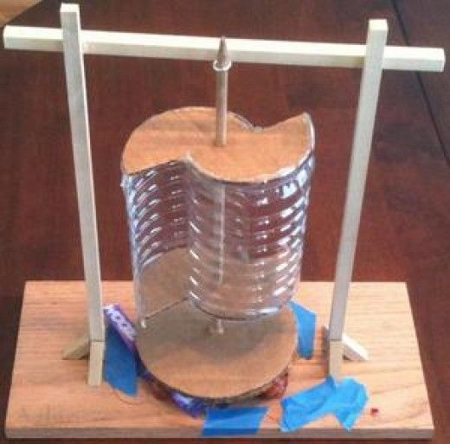

Slide 62
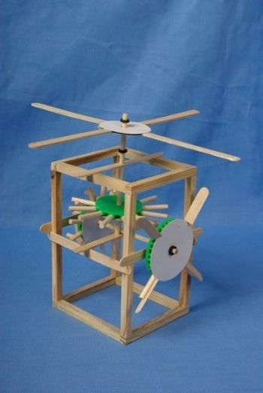

Slide 63
مجال الترفيه والألعاب

Slide 64


Slide 65


Slide 66


Slide 67


Slide 68


Slide 69


Slide 70


Slide 71


Slide 72
مجال الآلات والمعدات

Slide 73


Slide 74


Slide 75


Slide 76


Slide 77


Slide 78


Slide 79


Slide 80


Slide 81
تحدي: هل يمكنك تصميم كوبري من الماكرونة؟

Slide 82


Slide 83


Slide 84

تقويم الكوبري
التحمل 5 درجات
الطول 5 درجات
الجمال 5 درجات

Slide 85
نشاط للمجموعات
من خلال دراسة موضوعات العلوم أحد كتب العلوم (فصل أو ثاني) اقترح 5 أنشطة للاستم وحاول تنفيذ نشاط واحد مهم
Notes:
كل مجموعة تكلف

